Slide 1
Урок математики
Автор урока:
Аксёнова Елена Александровна
учитель начальных классов
МОБУ СОШ № 31 г. Таганрога Ростовской области

Slide 2
Тема:
Закрепление и обобщение
изученного материала.
Здоровый образ жизни.

Slide 3
I Этап. Устный счёт.
68 – 39
12 х 6
90 : 3
54 – 38
26 + 15
23 х 3
32 – 15
80 : 4

Slide 4
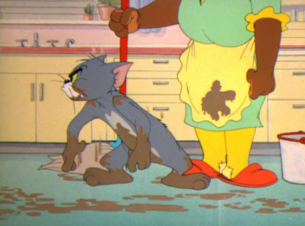
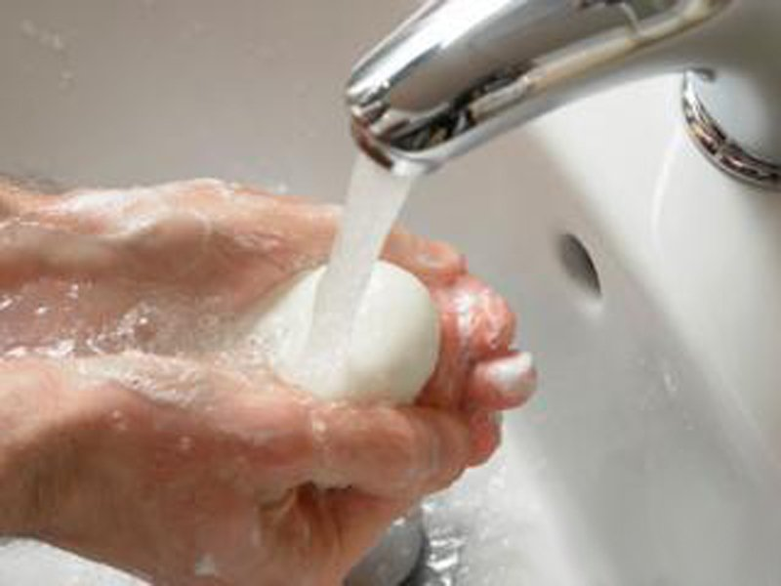

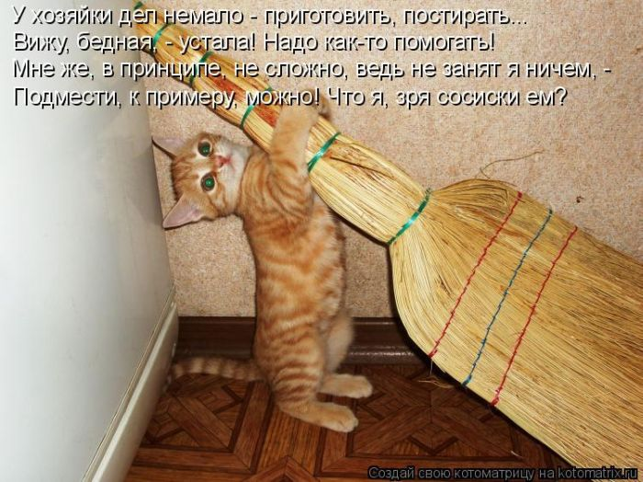
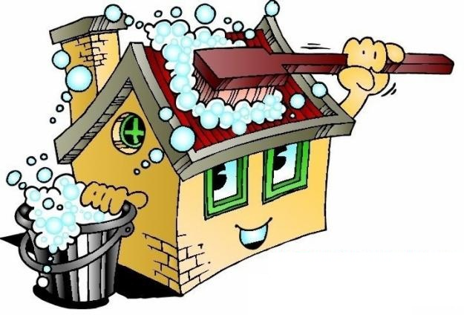
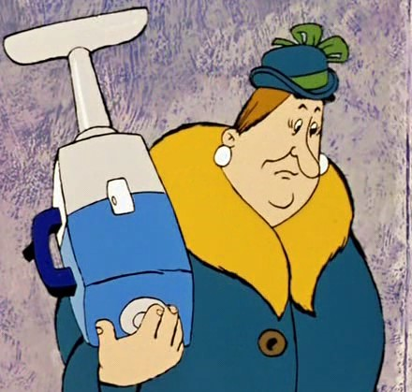
Соблюдай чистоту!

Slide 5
II Этап. Решение уравнений.
-?
-?
-?
+ 18 =
Х 3 =
90 -
= 24

Slide 6
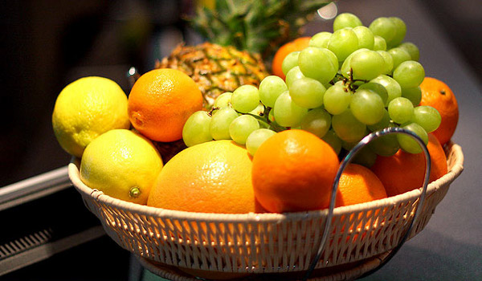
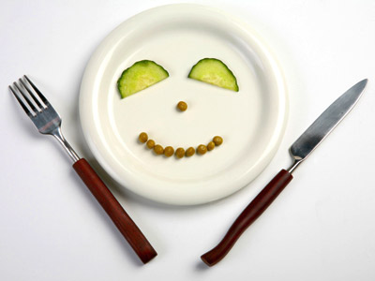

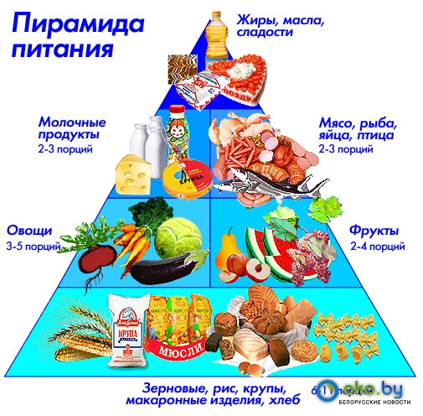
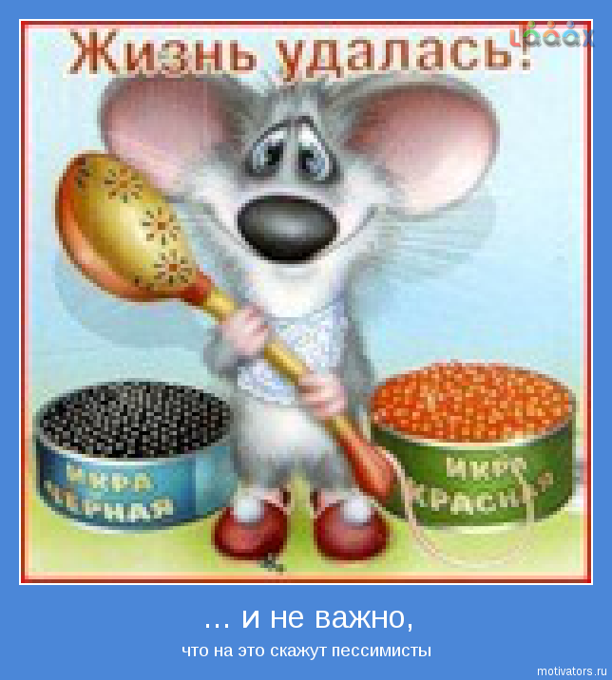
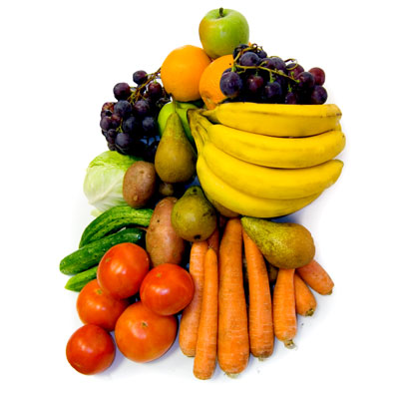
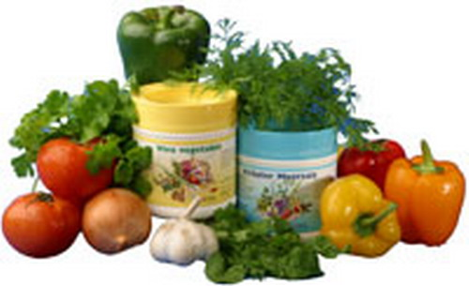
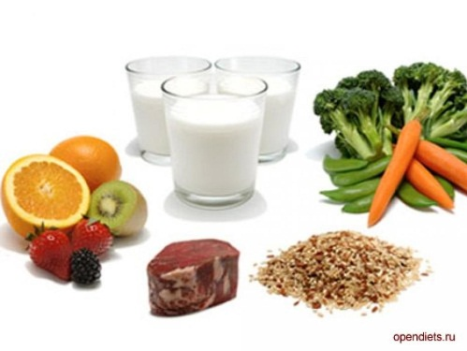
Я выбираю
здоровое питание

Slide 7
III Этап. Решение задачи.
Ученики 3 А класса за неделю съели 15 кг фруктов, а ученики 3 В класса съели в 2 раза больше. Сколько всего кг фруктов съели школьники за неделю?

Slide 8
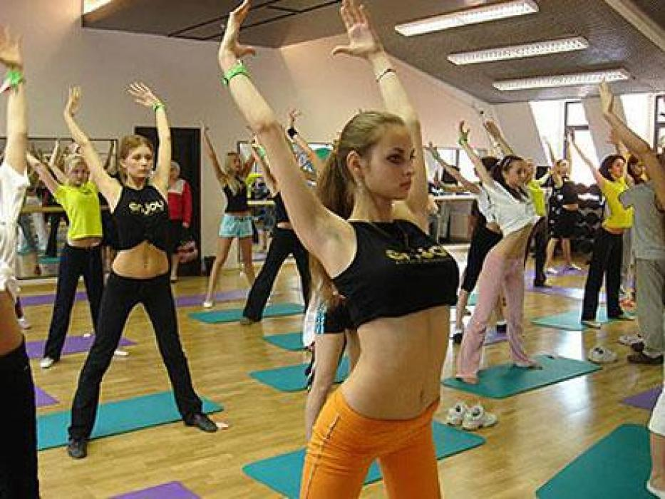

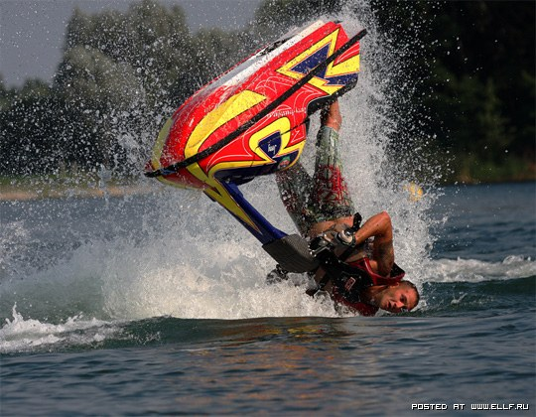
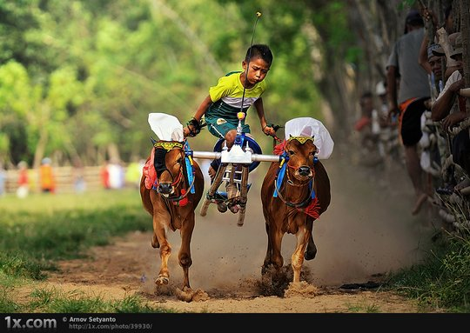
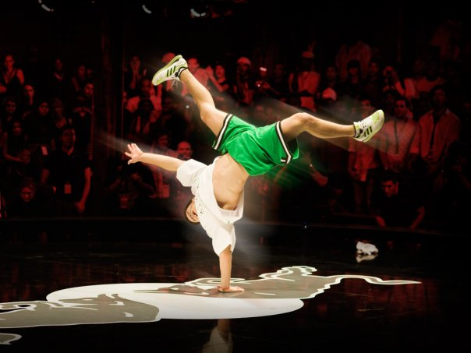
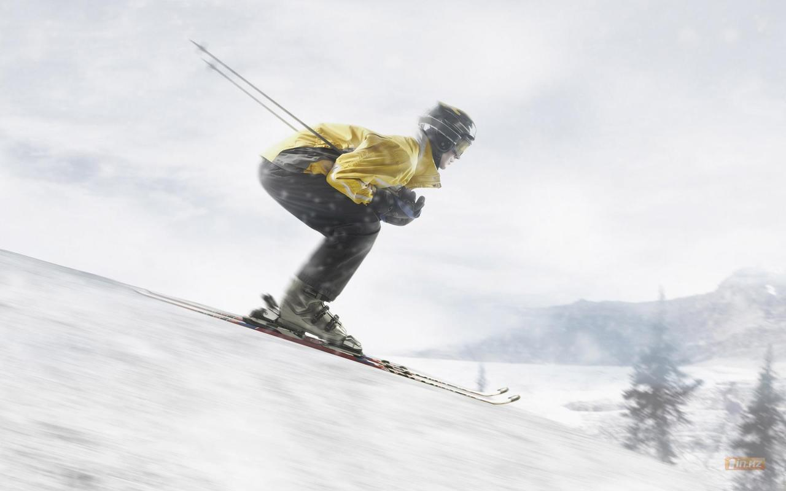
Движение - это жизнь!

Slide 9
IV Этап. Решение примера на
порядок действий:
4 х (32 - 16) + 72 : 2

Slide 10
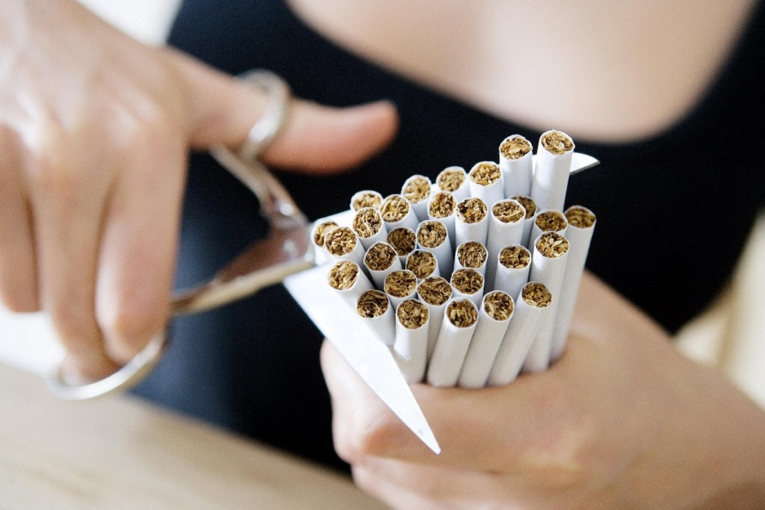



Нет вредным привычкам!

Slide 11
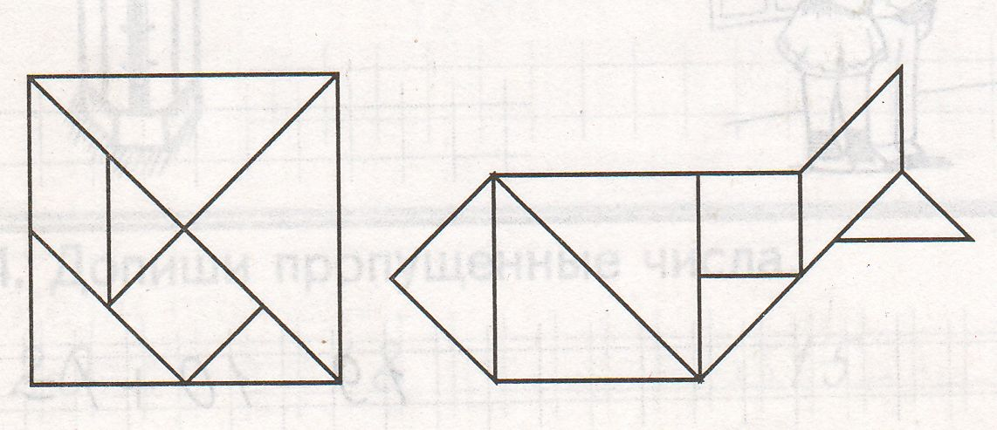
V Этап. Работа с танграмом.
д
о
о
р
з
Е
ТАНГРАМ ( ОТ КИТ. « СЕМЬ ДОЩЕЧЕК МАСТЕРСТВА» ) - ЭТО ГОЛОВОЛОМКА, СОСТОЯЩАЯ ИЗ СЕМИ ПЛОСКИХ ФИГУР, КОТОРЫЕ СКЛАДЫВАЮТ ОПРЕДЕЛЁННЫМ ОБРАЗОМ ДЛЯ ПОЛУЧЕНИЯ ДРУГОЙ, БОЛЕЕ СЛОЖНОЙ ФИГУРЫ.

Slide 12
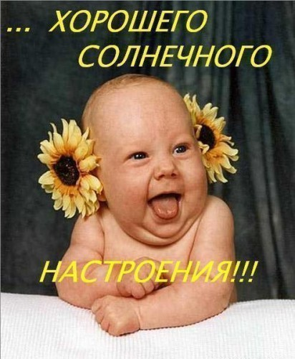


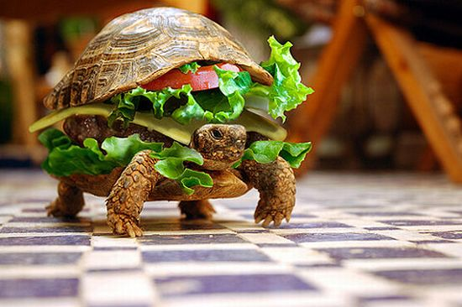
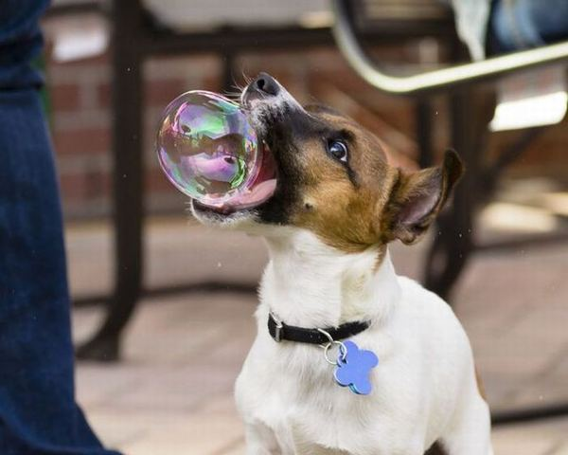
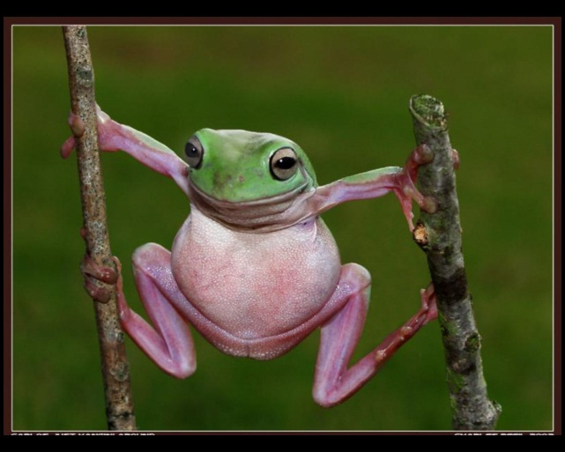
Хорошее настроение!

Slide 13
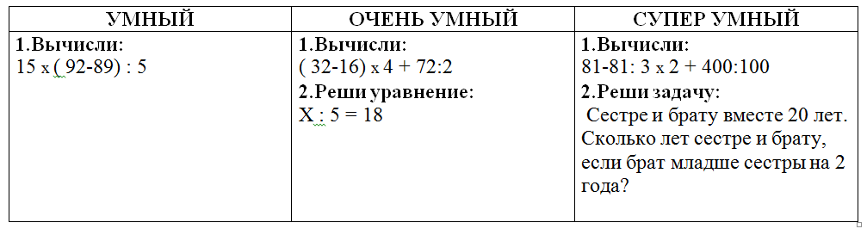
Домашнее задание:

Slide 14

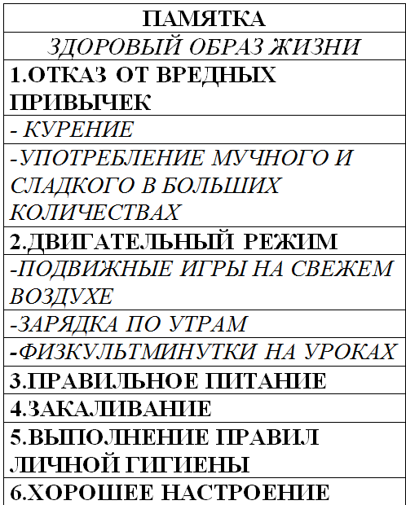

Slide 15
Спасибо за внимание!

